Slide 1
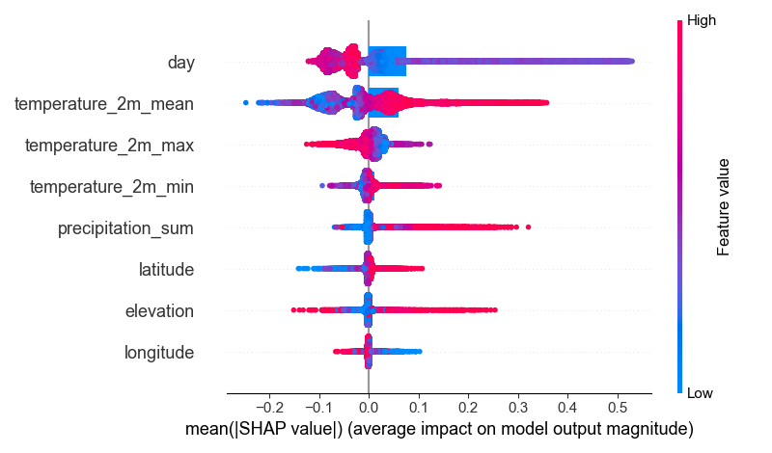
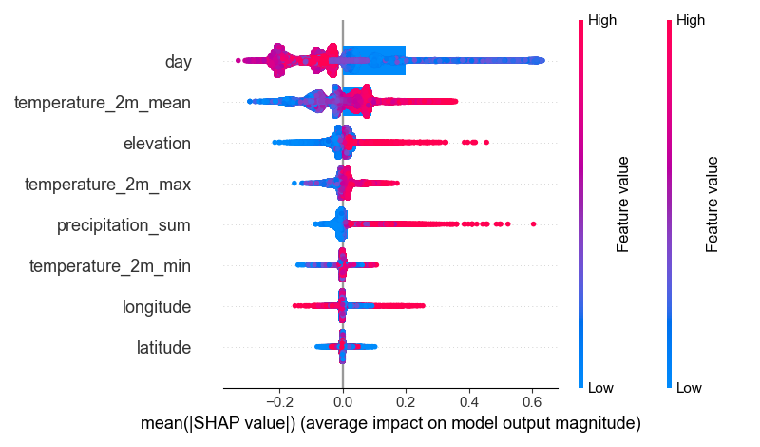
A
Coptotermes
formosanus
Mean SHAP Value
0.0756
0.0602
0.0182
0.0110
0.0080
0.0060
0.0056
0.0026
B
Coptotermes
gestroi
Mean SHAP Value
0.2008
0.0922
0.0320
0.0256
0.0174
0.0114
0.0047
0.0036

